Slide 1
분수의 뺄셈을 해 볼까요(1)
4-2
수학 12~13쪽, 수학 익힘 12~13쪽
1. 분수의 덧셈과 뺄셈
3차시

Slide 2


1단원
배울 내용 살펴보기
두 진분수의 차, 1과 진분수의 차를 구하는 원리와 형식을 이해하고 계산할 수 있습니다.
성취 기준
분모가 같은 분수의 뺄셈의 계산 원리를 이해하고 그 계산을 할 수 있다.

Slide 3

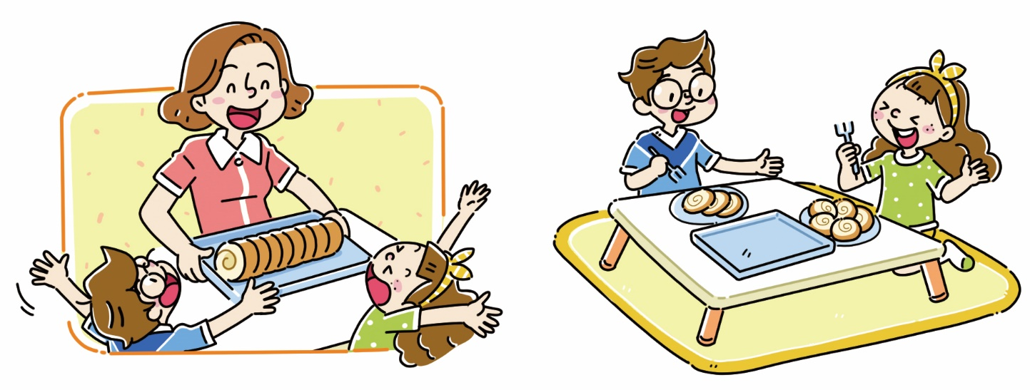
생각 열기
교과서 12쪽, 수학 익힘 12~13쪽
1단원
다음 그림의 상황에 대하여 이야기해 봅시다.
롤케이크 1개를 똑같이 8조각으로 나누었으니 둘이서 나누어 먹으렴.
그럼 나는 5조각!
내가 너보다 더 먹는 롤케이크는 전체의 얼마인 거지?
나는 3조각만 먹을게.
하늘
달이
달이가 하늘이보다 더 먹은 롤케이크는 전체의 얼마인지 말해 보세요.

Slide 4
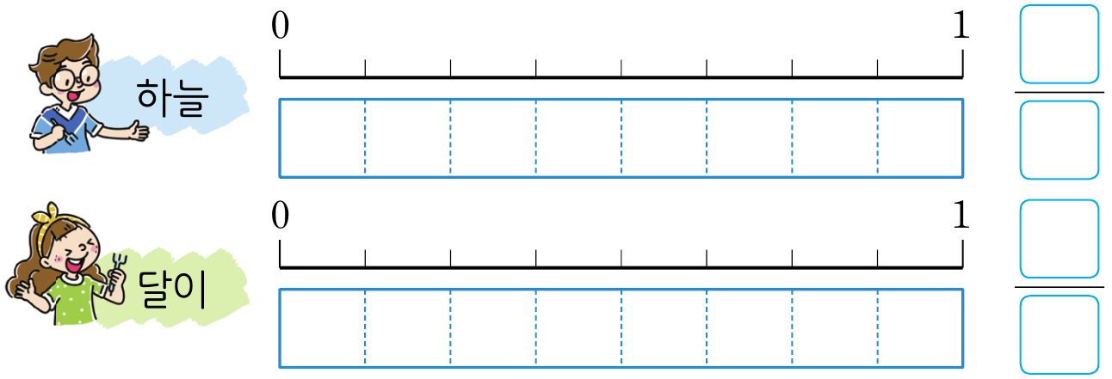
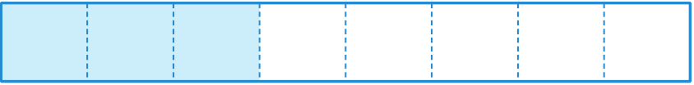
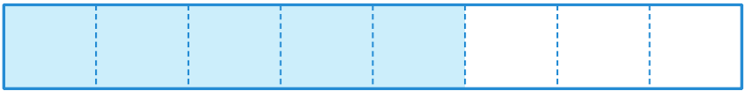
활동 1
교과서 12쪽, 수학 익힘 12~13쪽
1단원
롤케이크를 하늘이는 8조각 중 3조각을 먹었고, 달이는 8조각 중 5조각을 먹었습
니다. 달이가 하늘이보다 더 먹은 롤케이크는 전체의 얼마일까요?
달이가 하늘이보다 더 먹은 롤케이크는 전체의 얼마인지 알아봅시다.
두 사람이 각각 먹은 롤케이크만큼 색칠하고, 분수로 나타내 보세요.
3
8
5
8

Slide 5
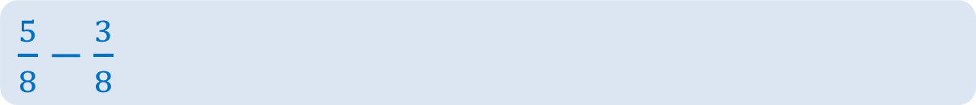
활동 1
교과서 12쪽, 수학 익힘 12~13쪽
1단원
3
8
5
8
달이가 하늘이보다 더 먹은 롤케이크는 전체의 얼마인지 식으로 나타내 보세요.
$\frac{5}{8}−\frac{3}{8}$

Slide 6
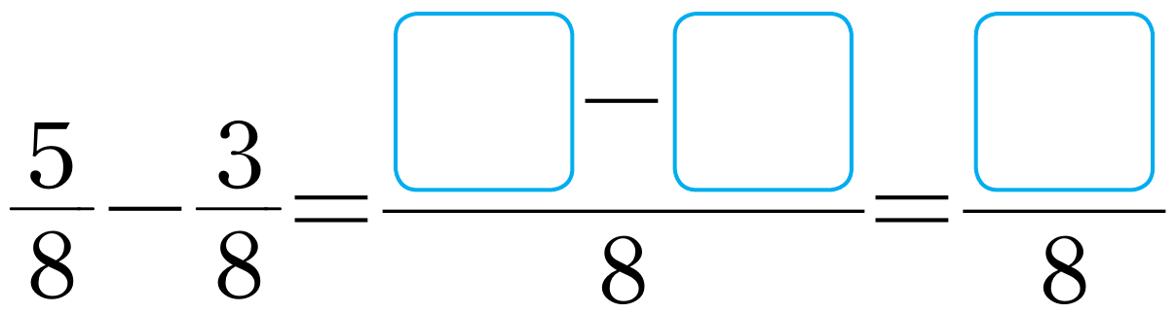
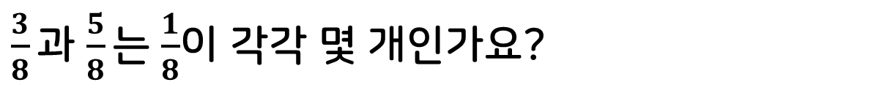
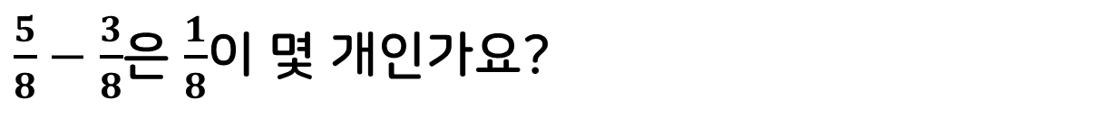
활동 1
교과서 12쪽, 수학 익힘 12~13쪽
1단원
$\frac{3}{8}과$ $\frac{5}{8}는$ $\frac{1}{8}$이 각각 몇 개인가요?
3개, 5개
$\frac{5}{8}−\frac{3}{8}$은 $\frac{1}{8}$이 몇 개인가요?
2개
달이가 하늘이보다 더 먹은 롤케이크는 전체의 얼마인가요?
5
3
2

Slide 7
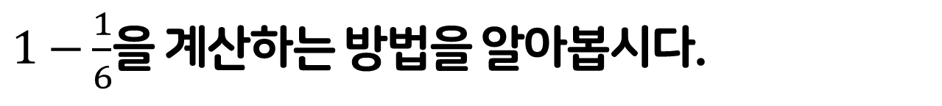
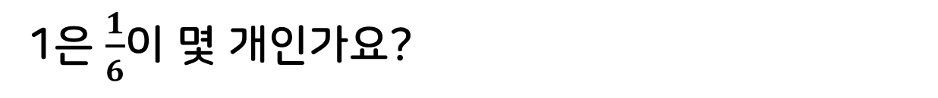
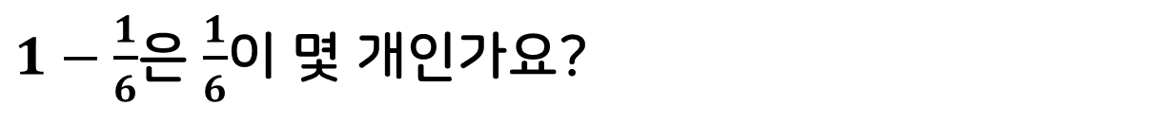
교과서 13쪽, 수학 익힘 12~13쪽
1단원
활동 2
$1−\frac{1}{6}$을 계산하는 방법을 알아봅시다.
1은 $\frac{1}{6}$이 몇 개인가요?
6개
$1−\frac{1}{6}$은 $\frac{1}{6}$이 몇 개인가요?
5개

Slide 8
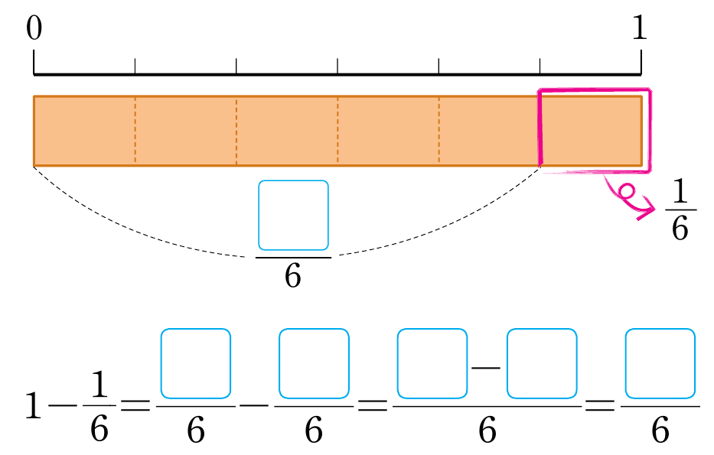
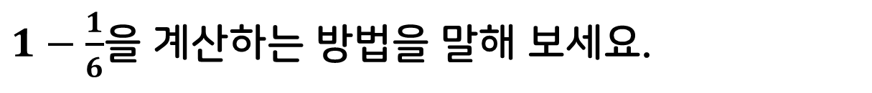
활동 2
교과서 13쪽, 수학 익힘 12~13쪽
1단원
$1−\frac{1}{6}$을 계산하는 방법을 말해 보세요.
5
6
1
6
1
5

Slide 9
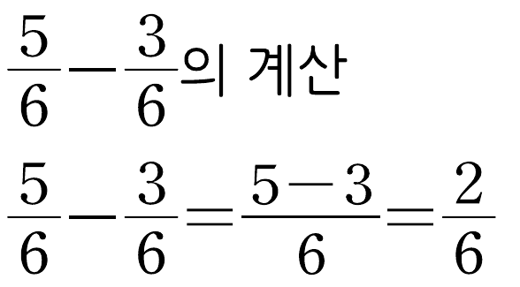
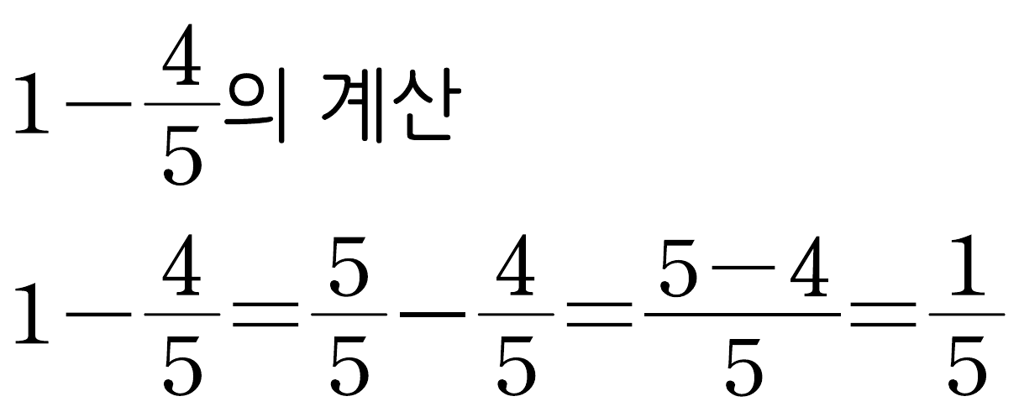
1단원
배운 내용 정리하기

Slide 10

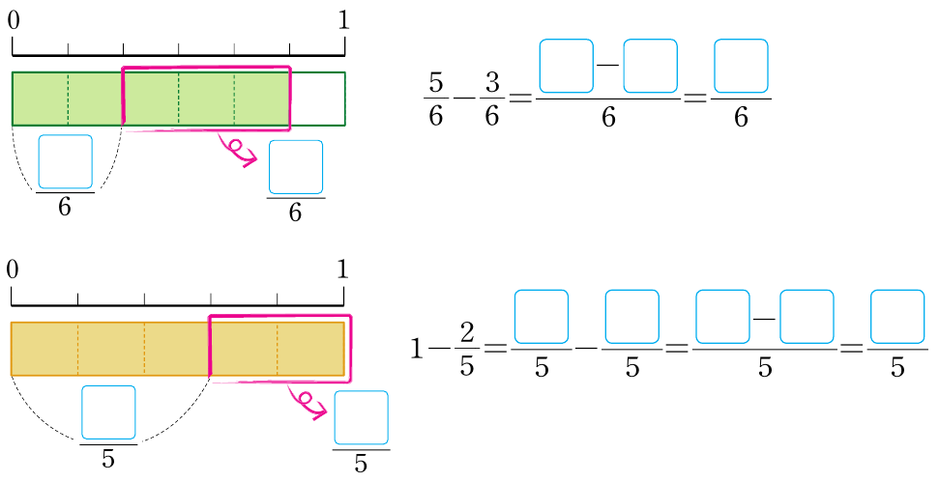
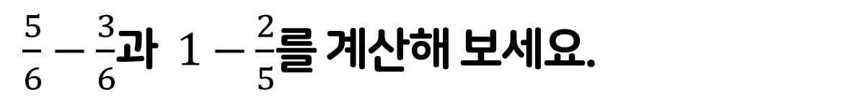
확인하기
교과서 13쪽, 수학 익힘 12~13쪽
1단원
3
$\frac{5}{6}−\frac{3}{6}$과 $1−\frac{2}{5}$를 계산해 보세요.
1
5
3
2
2
3
5
2
5
2
3
3
2

Slide 11
1단원
다음 시간에 배울 내용
분수의 덧셈을 해 볼까요(2)
교과서
14~15쪽
수학 익힘
14~15쪽

